Slide 1
第1章 大数据时代
大数据概述：介绍大数据相关的概念和特征。
大数据分析工具：介绍当前大数据生态系统下的常见分析工具。

Slide 2
1.1 什么是大数据
1．Volume（大量）
2．Velocity（高速）
3．Variety（多样）
4．Value（低价值密度）
5．Veracity（真实性）
大数据是一种生产资料
与物联网和5G的融合
大数据理论的突破
数据公开和标准化
数据安全

Slide 3
1.2 大数据下的分析工具
可以说，当今大数据的基石，来源于Google公司的三篇论文
《Google File System》
《Google MapReduce》
《Google BigTable》
大数据工具非常多，据不完全统计，大概有一百多种，但常用的大概有10多种，这些大数据工具重点解决的大数据领域各不相同，现列举如下：
分布式存储：主要包含Hadoop HDFS和Kafka等
分布式计算，包括批处理和流计算，主要包含Hadoop MapReduce、Spark和Flink等
分布式查询：主要包括Hive、HBase、Kylin、Impala等
分布式挖掘：主要包括Spark ML和Alink等

Slide 4
1.2.1 Hadoop
Hadoop是一个由Apache基金会所开发的分布式系统基础架构，源于论文《Google File System》。Hadoop工具可以让用户在不了解分布式底层细节的情况下，开发分布式程序，从而大大降低大数据程序的开发难度。它可以充分利用计算机集群构建的大容量、高计算能力来对大数据进行存储和运算。
在大数据刚兴起之时，Hadoop可能是最早的大数据工具，它也是早期大数据技术的代名词。时至今日，虽然大数据工具种类繁多，但是不少工具的底层分布式文件系统还是基于Hadoop的HDFS（Hadoop Distributed File System）。
Hadoop框架期初最核心的组件有两个，即HDFS和MapReduce。后期又加入了YARN组件，用于资源调度。其中HDFS为海量的数据提供了存储，而MapReduce则为海量的数据提供了分布式计算能力。
HDFS有高容错性的特点，且支持在低廉的硬件上进行部署，而且Hadoop访问数据的时候，具有很高的吞吐量，适合那些有着超大数据集的应用程序。
注意：目前来说，Hadoop工具对于数据的部分update操作并不支持，因此不能像关系型数据库那样，可以用SQL更新部分数据。

Slide 5
1.2.2 Hive
对于数据的查询和操作，一般开发人员熟悉的是SQL语句，但是Hadoop对数据的操作不支持SQL，而是需要用API进行操作，这个对于很多开发人员来说，并不友好。因此，很多开发人员期盼着能用SQL语句来查询Hadoop中的分布式数据。
Hive工具基于Hadoop组件，可以看作是一个数据仓库分析系统，Hive提供了丰富的SQL查询方式来分析存储在Hadoop分布式文件系统中的数据。
Hive可以将结构化的数据文件映射为一张数据表，这样就可以利用SQL来查询数据，本质上，Hive是一个翻译器，可以将SQL语句翻译为MapReduce任务运行。
Hive SQL使不熟悉MapReduce的开发人员可以很方便的利用SQL语言进行数据的查询、汇总和统计分析。但是Hive SQL与关系型数据库的SQL略有不同，虽然支持了绝大多数的语句如DDL、DML以及常见的聚合函数、连接查询和条件查询。
Hive还支持UDF（User-Defined Function），也可以实现对map和reduce函数的定制，为数据操作提供了良好的伸缩性和可扩展性。Hive不适合用于联机事务处理，也不适合实时查询功能。它最适合应用在基于大量不可变数据的批处理作业。Hive的特点包括：可伸缩、可扩展、容错、输入格式的松散耦合。Hive 最佳使用场合是大数据集的批处理作业，例如，网络日志分析。官网地址为http://hive.apache.org。
注意：目前来说，Hive中的SQL支持度有限，只支持部分常用的SQL语句，且不适合update操作去更新部分数据，即基于行级的数据更新操作。

Slide 6
1.2.3 HBase
注意：目前来说，HBase本身不能基于SQL来查询数据，需要使用API。
HBase工具是一个分布式的、面向列的开源数据库，该技术来源于《Google BigTable》的论文。它在Hadoop之上提供了类似于Google BigTable的能力。HBase不同于一般的关系数据库，它是一个适合于非结构化数据存储的数据库，且采用基于列而不是基于行的数据存储模式。
HBase在很多大型互联网公司得到应用，如阿里、京东、小米和Facebook等。Facebook用HBase存储在线消息，每天数据量近百亿；小米公司的米聊历史数据和消息推送等多个重要应用系统都建立在HBase之上。
Hbase适用场景有：
密集型写应用
写入量巨大，而相对读数量较小的应用，比如消息系统的历史消息，游戏的日志等。
查询逻辑简单的应用
HBase只支持基于rowkey的查询，而像SQL中的join等查询语句，它并不支持。
对性能和可靠性要求非常高的应用
由于HBase本身没有单点故障，可用性非常高。它支持在线扩展节点，即使应用系统的数据在一段时间内呈井喷式增长，也可以通过横向扩展来满足功能。

Slide 7
1.2.4 Apache Phoenix
前面提到，Hive是构建在Hadoop之上，可以用SQL对Hadoop中的数据进行查询和统计分析。同样的，HBase原生也不支持用SQL进行数据查询，因此使用起来不方便，比较费力。
Apache Phoenix是构建在HBase数据库之上的一个SQL翻译层。它本身用Java语言开发，可作为HBase内嵌的JDBC驱动。Apache Phoenix引擎会将SQL语句翻译为一个或多个HBase扫描任务，并编排执行以生成标准的JDBC结果集。
Apache Phoenix提供了用SQL对HBase数据库进行查询操作的能力，并支持标准SQL中大部分特性，其中包括条件运算，分组，分页等语法，因此降低了开发人员操作HBase当中的数据的难度，提高了开发效率。官网地址为：http://phoenix.apache.org。

Slide 8
1.2.5 Apache Drill
Apache Drill是一个开源的、低延迟的分布式海量数据查询引擎，使用ANSI SQL兼容语法，支持本地文件、HDFS、HBase、MongoDB等后端存储，支持Parquet、JSON和CSV等数据格式。本质上Apache Drill是一个分布式的大规模并行处理查询层。
它是Google Dremel工具的开源实现，而Dremel是Google的交互式数据分析系统，性能非常强悍，可以处理PB级别的数据。
Google开发的Dremel工具，在处理PB级数据时，可将处理时间缩短到秒级，从而作为MapReduce的有力补充。它作为Google BigQuery的报表引擎，获得了很大的成功。Apache Drill官网地址为https://drill.apache.org。

Slide 9
1.2.6 Apache Hudi
Apache Hudi代表Hadoop Upserts and Incrementals，由Uber开发并开源，它是基于HDFS数据存储系统之上，提供了两种流原语：插入更新和增量拉取。它可以很好的弥补Hadoop和Hive对部分数据更新的不足。
Apache Hudi工具提供两个核心功能：首先支持行级别的数据更新，这样可以很快的更新历史数据；其次是仅对增量数据的查询。Apache Hudi提供了对Hive、Presto和Spark的支持，可以直接使用这些组件对Hudi管理的数据进行查询。
Hudi的主要目的是高效减少摄取过程中的数据延迟。HDFS上的分析数据集通过两种类型的表提供服务：
读优化表（Read Optimized Table）：通过列式存储提高查询性能
近实时表（Near-Real-Time Table）：基于行的存储和列式存储的组合提供近实时查询

Slide 10
1.2.7 Apache Kylin
Apache Kylin是数据平台上的一个开源OLAP引擎。它采用多维立方体预计算技术，可以将某些场景下的大数据 SQL 查询速度提升到亚秒级别。值得一提的是，Apache Kylin 是国人主导的第一个Apache顶级开源项目，在开源社区有较大影响力。
它查询速度如此之快，是基于预先将尽量多地聚合结果进行计算，在查询时应该尽量利用预计算的结果得出查询结果，从而避免直接扫描超大的原始记录。
使用Apache Kylin主要分为三步：
首先，定义数据集上的一个星形或雪花形模型
其次，在定义的数据表上构多维立方体
最后，使用SQL进行查询

Slide 11
1.2.8 Apache Presto
Apache Presto是一个开源的分布式SQL查询引擎，适用于交互式分析查询，数据量支持GB到PB字节。它的设计和编写完全是为了解决像Facebook这样规模的商业数据仓库的交互式分析和处理速度的问题。
Presto支持多种数据存储系统，包括Hive、Cassandra和各类关系数据库等。Presto查询可以将多个数据源的数据进行合并，可以跨越整个组织进行分析。
国内的京东和国外的Facebook都使用Presto进行交互式查询。官网地址https://prestodb.io。

Slide 12
1.2.9 ClickHouse
Yandex在2016年6月15日开源了一个数据分析的数据库，名字叫做ClickHouse，这个列式存储数据库的性能要超过很多流行的商业MPP数据库软件，例如Vertica。目前国内社区火热，各个大厂纷纷使用。
今日头条用ClickHouse做用户行为分析，内部一共几千个ClickHouse节点，单集群最大1200节点，总数据量几十PB，日增原始数据300TB左右。腾讯用ClickHouse做游戏数据分析，并且为之建立了一整套监控运维体系。
携程从18年7月份开始接入试用，目前80%的业务都跑在ClickHouse上。每天数据增量十多亿，近百万次查询请求。快手也在使用ClickHouse，每天新增200TB，90%查询小于3S。
Clickhouse的具体特点如下；
面向列的DBMS
数据高效压缩
磁盘存储的数据
多核并行处理
在多个服务器上分布式处理
SQL语法支持
向量化引擎
实时数据更新
索引支持
适合在线查询
支持近似预估计算
支持嵌套的数据结构
复制数据复制和对数据完整性的支持
官网地址https://clickhouse.tech。

Slide 13
1.2.10 Apache Spark
Apache Spark是专为大规模数据处理而设计的快速通用的计算引擎。它是加州大学伯克利分校的AMP实验室开源的通用并行框架。它不同于Hadoop MapReduce，计算任务中间输出结果可以保存在内存中，而不再需要读写HDFS，因此Spark计算速度更快，也能更好地适用于机器学习等需要迭代的算法。
Apache Spark是由Scala语言开发的，可以与Java程序一起使用。它能够像操作本地集合对象一样轻松地操作分布式数据集。它具有运行速度快、易用性好、通用性强和随处运行等特点。
Apache Spark提供了支持Java、Scala、Python以及R语言的API。还支持更高级的工具，如Spark SQL、Spark Streaming、MLlib和GraphX等。
Apache Spark主要有如下几个特点：
● 非常快的计算速度
它主要在内存中计算，因此在需要反复迭代的算法上，优势非常明显，比 Hadoop快100倍。
● 易用性
它大概提供了80多个高级运算符，包括各种转换、聚合等操作。这相对于Hadoop组件中提供的map和reduce两大类操作来说，丰富了很多，因此可以更好的适应复杂数据的逻辑处理。
● 通用性
它除了自身不带数据存储外，其他大数据常见的业务需求，比如批处理、流计算、图计算和机器学习等都有对应的组件。因此，开发者通过Spark提供的各类组件，如Spark SQL、Spark Streaming、MLlib和GraphX等，可以在同一个应用程序中无缝组合使用这些库。
● 多种资源管理器支持
它支持Hadoop YARN，Apache Mesos，及其自带的Standalone集群管理器。
官网地址http://spark.apache.org。

Slide 14
1.2.11 Apache Flink
Apache Flink是一个计算框架和分布式处理引擎，用于对无界和有界数据流进行有状态计算，该框架是完全由Java语言开发的，也是国内阿里巴巴主推的一款大数据工具。其针对数据流的分布式计算提供了数据分布、数据通信以及容错机制等功能。基于流执行引擎，Flink提供了诸多更高抽象层的API以便用户编写分布式任务。
DataSet API
对静态数据进行批处理操作，将静态数据抽象成分布式的数据集，用户可以方便地使用Flink提供的各种操作符对分布式数据集进行处理。
DataStream API
对数据流进行流处理操作，将流式的数据抽象成分布式的数据流，用户可以方便地对分布式数据流进行各种操作。
Table API
对结构化数据进行查询操作，将结构化数据抽象成关系表，并通过类SQL的语句对关系表进行各种查询操作。
官网地址http://flink.apache.org。

Slide 15
1.2.12 Apache Storm
注意：随着Spark和Flink对于流数据的处理能力的增强，目前不少实时大数据处理分析都从Storm迁移到Spark和Flink上，从而降低维护成本。
Apache Storm是开源的分布式实时计算系统，擅长处理海量数据，适用于数据实时处理而非批处理。Hadoop或者Hive是大数据中进行批处理使用较为广泛的工具，这也是Hadoop或者Hive的强项。但是Hadoop MapReduce并不擅长实时计算，这也是业界一致的共识。
但是当前很多业务对于实时计算的需求越来越强烈，这也是Storm推出的一个重要原因。官网地址http://storm.apache.org。

Slide 16
1.2.13 Apache Druid
Apache Druid是一个分布式的、支持实时多维OLAP分析的数据处理系统。它既支持高速的数据实时摄入处理，也支持实时且灵活的多维数据分析查询。因此它最常用的场景就是大数据场景下、灵活快速的多维OLAP分析。
另外，它支持根据时间戳对数据进行预聚合摄入和聚合分析，因此也经常用于对时序数据进行处理分析。
Apache Druid的主要特性如下：
亚秒响应的交互式查询，支持较高并发
支持实时导入，导入即可被查询，支持高并发导入
采用分布式shared-nothing的架构，可以扩展到PB级
数据查询支持SQL
注意：目前Apache Druid不支持精确去重，不支持 Join和根据主键进行单条记录更新。同时，需要与阿里开源的Druid数据库连接池区别开来。

Slide 17
1.2.14 Apache Kafka
Apache Kafka是一个开源流处理平台，它的目标是为处理实时数据提供一个统一、高通量、低等待的平台。Apache Kafka最初由LinkedIn开发，并于2011年初开源。2012年10月从Apache Incubator毕业。在非常多的实时大数据项目中，都会见到Apache Kafka的身影。
Apache Kafka不仅仅是一个消息系统，主要用于如下场景：
发布和订阅：类似一个消息系统，可以读写流式数据
流数据处理：编写可扩展的流处理应用程序，可用于实时事件响应的场景
数据存储：安全的将流式的数据存储在一个分布式，有副本备份，容错的集群
注意：某种程度上来说，很多实时大数据系统已经离不开Kafka，它充当一个内存数据库，可以快速的读写流数据。

Slide 18
1.2.15 TensorFlow
TensorFlow 最初由Google公司开发，用于机器学习和深度神经网络方面的研究，它是一个端到端开源机器学习平台。它拥有一个全面而灵活的生态系统，其中包含各种工具、库和社区资源，可助力研究人员推动先进机器学习技术的发展，并使开发者能够轻松地构建和部署由机器学习提供支持的应用。
TensorFlow的特征如下：
轻松地构建模型
随时随地进行可靠的机器学习生产
强大的研究实验
现在科学家可以用它尝试新的算法，产品团队则用它来训练和使用计算模型，并直接提供给在线用户。
官网地址https://tensorflow.google.cn。

Slide 19
1.2.16 PyTorch
PyTorch的前身是Torch，其底层和Torch框架一样，但是使用Python重新写了很多内容，不仅更加灵活，支持动态图，而且提供了Python接口。
它是一个以Python优先的深度学习框架，不仅能够实现强大的GPU加速，同时还支持动态神经网络，这是很多主流深度学习框架比如TensorFlow等都不支持的。
PyTorch是相当简洁且高效的框架，操作上来说，非常符合人类的习惯，这让用户尽可能地专注于实现自己的想法，而不是算法本身。PyTorch是基于Python的，因此入门也更加简单。官网地址https://pytorch.org。

Slide 20
1.2.17 Apache Superset
注意：与Apache Superset类似的还有开源的Metabase，官网地址为https://www.metabase.com。
前面介绍的大数据工具，主要涉及到大数据的存储、计算和查询，也涉及到大数据的机器学习。但是这些数据的查询和挖掘结果如何直观的通过图表展现到UI上，让更多的业务人员使用，来辅助决策，这也是一个非常重要课题。
没有可视化工具，再好的数据分析也不完美，可以说，数据可视化是大数据的最后一公里，因此至关重要。
Apache Superset是由Airbnb开源的数据可视化工具，目前属于Apache孵化器项目，主要用于数据可视化工作。分析人员可以不用直接写SQL语句，而是通过选择指标, 分组条件和过滤条件，即可绘制图表，这无疑降低了它的使用难度。它在可视化方面做得很出色，不但是开源领域中的佼佼者，就是和很多商用的数据分析工具相比，也毫不逊色。
官网地址http://superset.apache.org。

Slide 21
1.2.18 Elasticsearch
Elasticsearch是一个开源的分布式、提供Restful API的搜索和数据分析引擎，它的底层是开源库Apache Lucene。它使用 Java 编写，内部采用 Lucene 做索引与搜索，但是它的目标是使全文检索变得更简单。
Elasticsearch具有如下特征：
一个分布式的实时文档存储
一个分布式实时分析搜索引擎
能横向扩展，支持PB级别的数据
注意：Elasticsearch中涉及的数据可以用Kibana实现数据可视化分析。

Slide 22
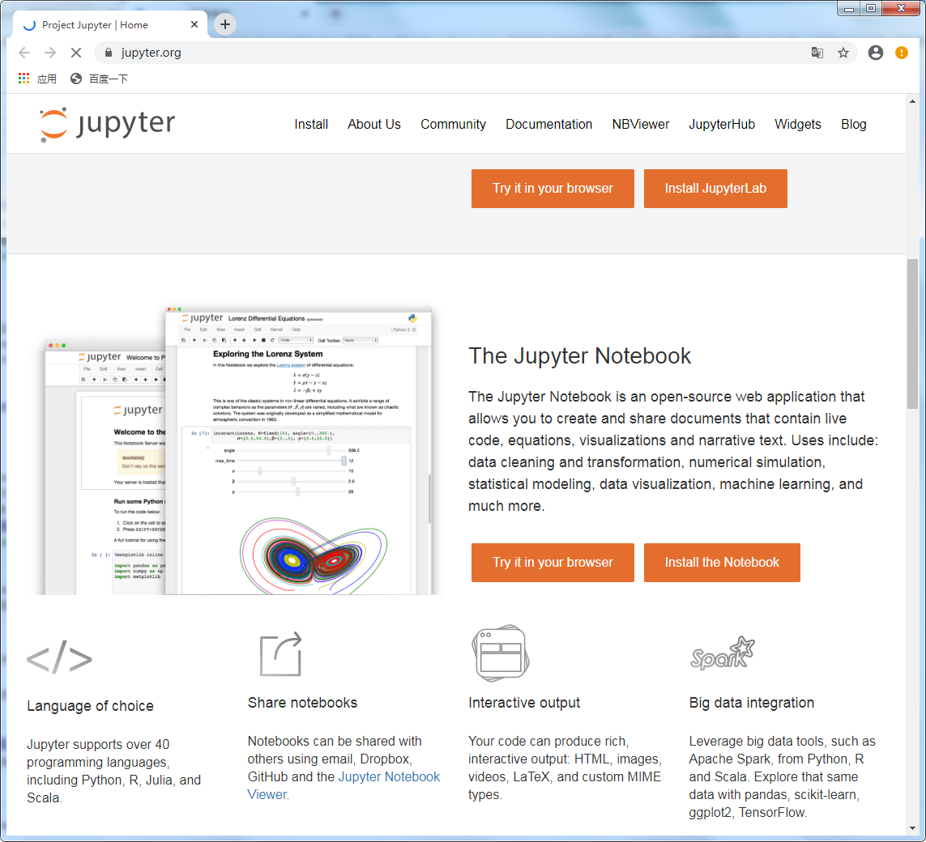
1.2.19 Jupyter Notebook
Jupyter Notebook是一个功能非常强大的Web工具，不仅仅限于大数据的分析。它的前身是 IPython Notebook，是一个基于Web的交互式笔记本，支持40多种编程语言。
它的本质是一个Web应用程序，便于创建和共享文学化程序文档，支持实时代码，数学方程，可视化和markdown。主要用于数据清理和转换，数值模拟，统计建模，机器学习等。官网地址https://jupyter.org。
官网界面截图如图1.1所示。

Slide 23
1.2.20 Apache Zeppelin
Apache Zeppelin和Jupyter Notebook类似，是一个提供交互数据分析且基于Web的笔记本。它是一个让交互式数据分析变得可行的基于Web的开源框架。Zeppelin提供了数据分析、数据可视化等功能。
借助Apache Zeppelin，开发人员可以构建数据驱动的、可交互且可协作的精美在线文档，并且支持多种语言，包括 Apache Spark、PySpark、Spark SQL、Hive、Markdown、Shell等。Apache Zeppelin主要功能有：
数据提取
数据发掘
数据分析
数据可视化展示

Slide 24
1.3 小结
本章作为全书的第1章，主要介绍了大数据的相关概念和工具。可以说大数据技术已经深入到人类日常生活的方方面面，特别是交通、金融、电信、教育和安全监管等多个领域。
大数据工具繁多，当前并没有一个一站式大数据解决方案，不同大数据工具需要有机配合才能构建一个完整的大数据应用。但毫无疑问的是，虽然大数据工具如此之多，但是常用的大数据工具中，Hadoop、HBase、Kafka、Spark或Flink几乎是不可或缺的工具。

